Slide 1
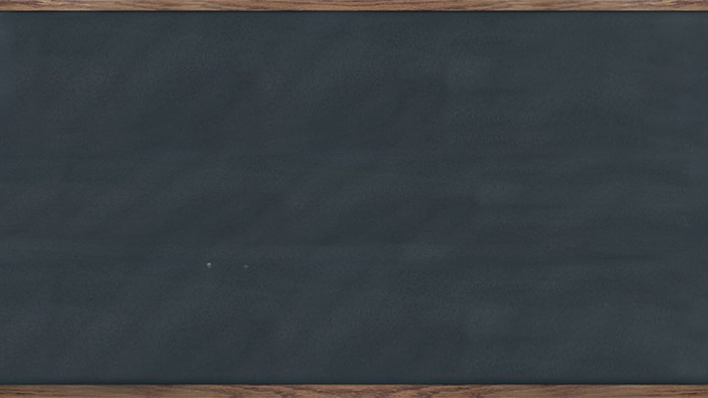






历史知识竞赛
子煜
Notes:
【感谢子煜的投稿】

Slide 2



目录
CONTENTS
TA是谁？
Part 01
抢答题
是什么？
百里挑一
Part 02
车轮战
心有灵犀

Slide 3

准备工作
1.分为两组，分组而坐，自己取队名；两组下来得分高者获胜。
2.从两组中各选一名代表作为记分员。
3.抢答时，主持人读完题说出抢答开始后才能抢答；抢答人只需站起喊出答案即可，不用举手回答。
4.注意安全，友谊第一，比赛第二。

Slide 4

PART 1 抢答题
TA是谁？

Slide 5

1.林则徐虎门销烟是在清朝哪个皇帝执政时期？
道光清宣宗

Slide 6

2.《史记》刺客列传共为哪些人作传？举两个即可。
曹沫、豫让、聂政、专诸、荆轲

Slide 7
3.是谁建立了辽朝？
耶律阿保机

Slide 8
根据提示词或图片猜人物
猜出来直接站起来回答，不需要等待口令

Slide 9
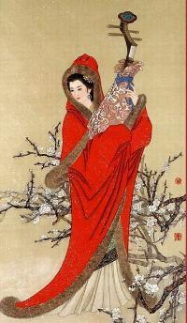
4.琵琶
画工
和亲
出塞

Slide 10
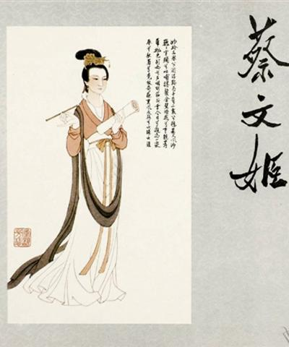
5.才女
回归故土
一生三嫁
《胡笳十八拍》

Slide 11
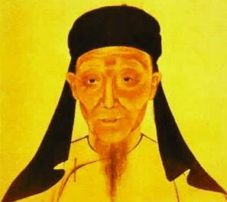
明末清初
黄宗羲
思想家
《明夷待访录》

Slide 12
PART 1 抢答题
是什么？

Slide 13
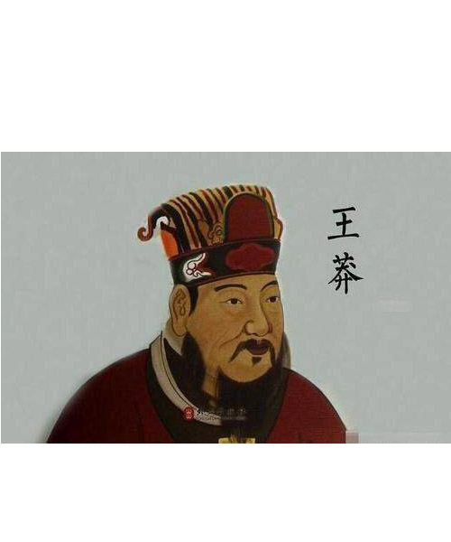
1. 王莽建立的王朝被称之为什么？
“新”王朝

Slide 14
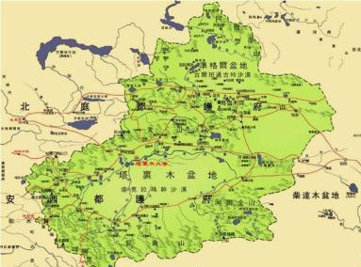
2. 702年，武则天设立什么机构管理西突厥故地？

Slide 15
北庭都护府，是中国唐朝设立于西域天山以北的行政单位，管理区域东起伊吾（今哈密），西至咸海一带，北抵额尔齐斯河到巴尔喀什湖一线，南至天山。武周长安二年（702年），武则天于庭州置北庭都护府（今新疆吉木萨尔北破城子），取代金山都护府，管理西突厥故地，仍隶属于安西都护府。

Slide 16
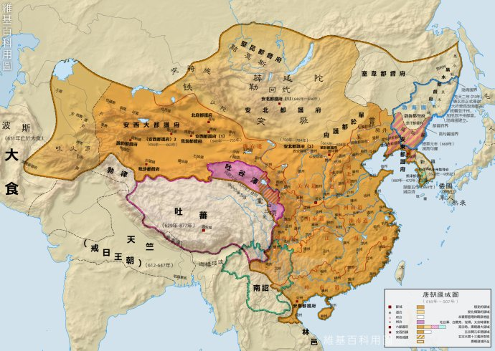
为了有效管理突厥、回纥、靺鞨、铁勒、室韦、契丹等，分别设立了安西、安北、安东、安南、单于、北庭六大都护府。都护府是唐朝在边疆民族地里设置的特别行政机构。分为大都护府和上都护府。大都护从二品，上都护正三品。都护的职责是“抚慰诸藩，辑宁外寇”，凡对周边民族之“抚慰、征讨、叙功、罚过事宜，皆其所统。
Notes:
突厥、回纥、靺鞨、铁勒、室韦、契丹等，分别设立了安西、安北、安东、安南、单于、北庭六大都护府。

Slide 17
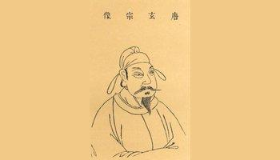
3.唐玄宗李隆基的谥号是什么？
唐明皇

Slide 18
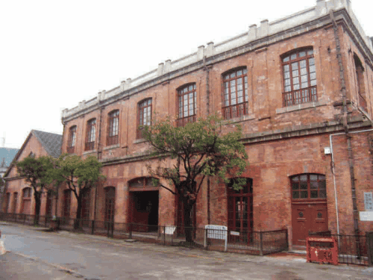
4.中国最早的海军学校？
福建船政学堂
Notes:
福建船政学堂创办于1866年，是中国第一所近代海军学校，也是中国近代航海教育和海军教育的发源地。学堂由左宗棠奏请创办，在船政大臣沈葆祯的主持下于1866年在福州设立。初建时称为“求是堂艺局”。1867年马尾造船厂建成后搬迁至马尾遂改名为船政学堂。

Slide 19
PART 2 车轮战
百里挑一

Slide 20
每个队各推出一个人，说出抢答开始后回答即可。

Slide 21
1.春秋时期，参与争霸时间最长，对别国威胁最大的诸侯国是（）
A.齐国 B.晋国 C.秦国 D.楚国
Notes:
D

Slide 22
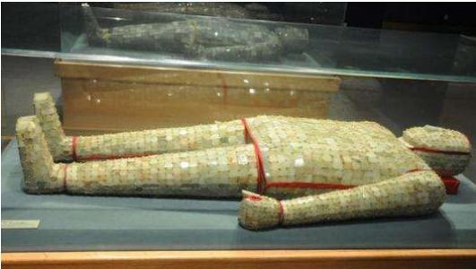
2.图片：金缕玉衣，所处的时代是什么？
A.秦朝末年 B.西汉初年
C.汉武帝时期 D.西汉末年

Slide 23
3.下列战国时期的城市中，既是诸侯国都城又是冶铁中心的是（）
A.邯郸 B.大梁 C.临淄 D.洛阳

Slide 24
4.汉谟拉比在统一两河流域之后制定了著名的《汉谟拉比法典》，下列有关《汉谟拉比法典》的描述中正确的一项是？（ ）
A.是迄今所知历史上最早的一部成文法典。
B.由正文和结语两部分组成。
C.《汉谟拉比法典》的石碑为黑色花岗岩。
D.法典正文共282条。内容涉及诉讼程序、盗窃处理、土地管理、租佃、雇佣、高利贷、债务、买卖奴隶、合伙经商、婚姻家庭、继承以及行医、建筑等技术性劳动。
Notes:
A→《乌尔纳姆法典》
B→序言、正文和结语三部分
C→黑色玄武岩

Slide 25
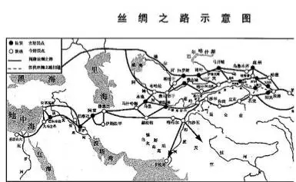
5. 张骞出使西域开创了丝绸之路，请写出材料四中除汉代之外的三个国家或地区的名字。
Notes:
（楼兰、乌孙、龟兹、于阗、若羌、大宛、安息、大月氏、康居、浩罕、坎巨提、吉宾、乌弋山离）

Slide 26
PART 2 车轮战
心有灵犀

Slide 27
每队各选四个人，两两组合。90秒内完成多者胜出。
Notes:
【感谢子煜的投稿】

Slide 28
第一组

Slide 29
李鸿章

Slide 30
蒋介石

Slide 31
曹雪芹

Slide 32
范仲淹

Slide 33
朱元璋
Notes:
【感谢子煜的投稿】

Slide 34
郦道元

Slide 35
克伦威尔

Slide 36
第二组

Slide 37
大化改新

Slide 38
十月革命

Slide 39
戊戌变法

Slide 40
俄国农奴制改革

Slide 41
新航路开辟

Slide 42
攻占巴士底狱

Slide 43
梭伦改革

Slide 44
第三组

Slide 45
四羊方尊

Slide 46
三星堆

Slide 47
故宫

Slide 48
卢浮宫

Slide 49
《独立宣言》

Slide 50
《兰亭集序》

Slide 51
文艺复兴

Slide 52
第四组

Slide 53
1840年

Slide 54
1919年

Slide 55
1689年

Slide 56
公元前221年

Slide 57
618年

Slide 58
1911年

Slide 59
2020年

Slide 60
谢谢大家
THANK YOU

